Slide 1
CHÀO MỪNG QUÝ THẦY CÔ
ĐẾN DỰ GIỜ THĂM LỚP

Slide 2
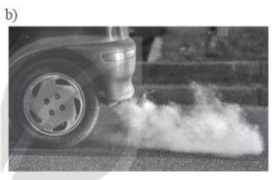
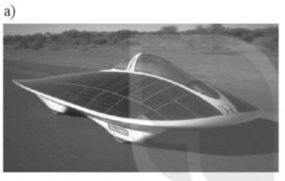
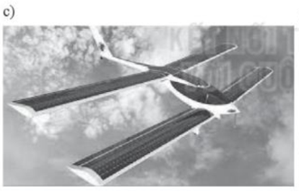
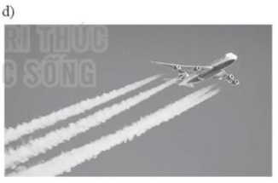
TRÒ CHƠI
NHÀ PHÂN TÍCH CÔNG NGHỆ TƯƠNG LAI
So sánh về ưu điểm và nhược điểm sử dụng các phương tiện đường bộ, đường không dùng năng lượng mặt trời và năng lượng hóa thạch.

Slide 3
Phương tiện giao thông đường bộ, đường không sử dụng | Ưu điểm | Nhược điểm
Năng lượng mặt trời ( hình a, c)
Năng lượng hóa thạch ( hình b, d)

Slide 4
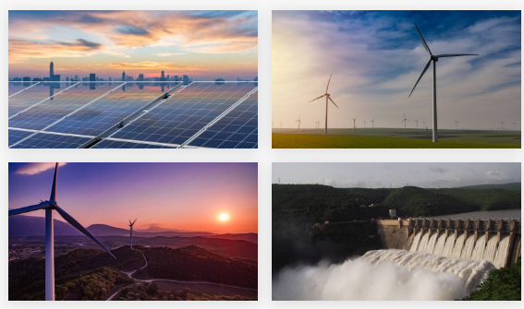
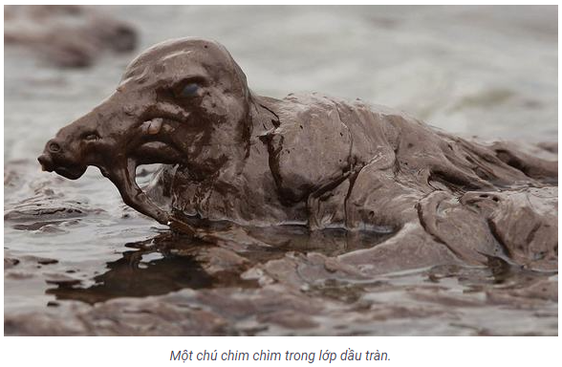
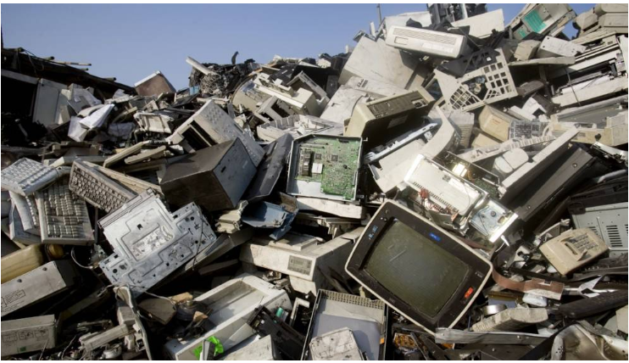
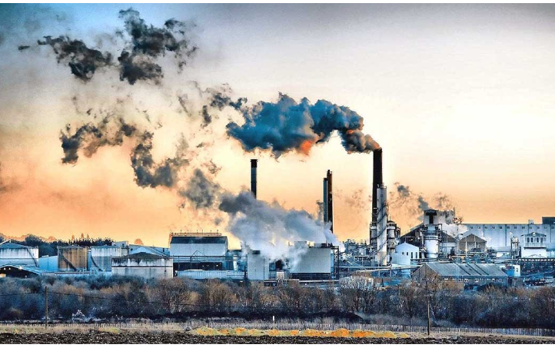
Khởi động
Sự phát triển của kinh tế - xã hội đòi hỏi ngày càng nhiều năng lượng, kéo theo sự biến đổi khí hậu và ô nhiễm môi trường đang tang theo. Ngày càng xuất hiện nhiều dự án năng lượng tái tạo. Làm thế nào khái thác được nguồn năng lượng tái tạo thay thế năng lượng hóa thạch?
Ô nhiễm môi trường
Một số dự án năng lượng tái tạo

Slide 5
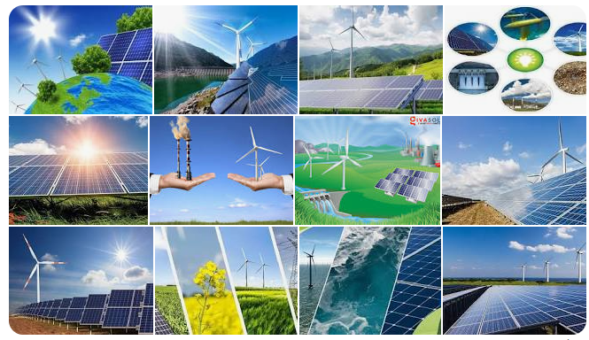
BÀI 10. NĂNG LƯỢNG TÁI TẠO VÀ MỘT SỐ CÔNG NGHỆ THU NĂNG LƯỢNG TÁI TẠO

Slide 6
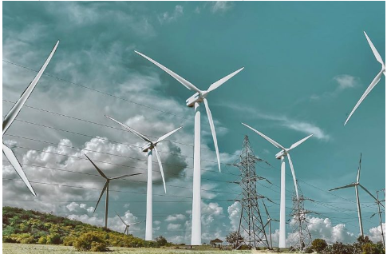
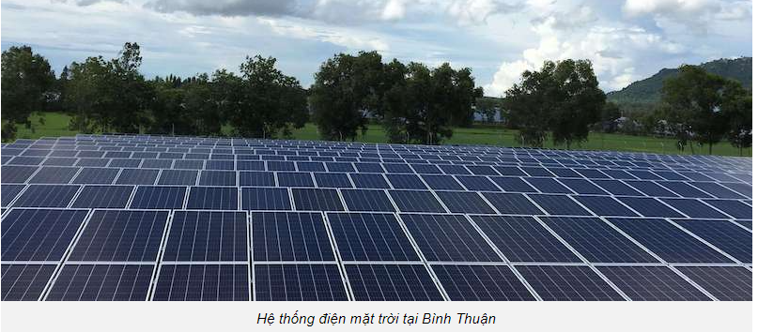
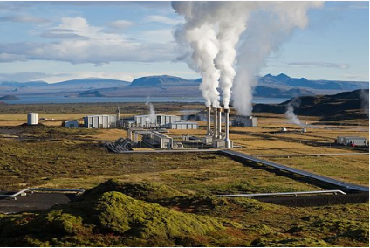
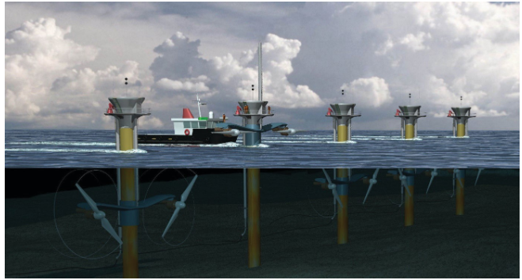
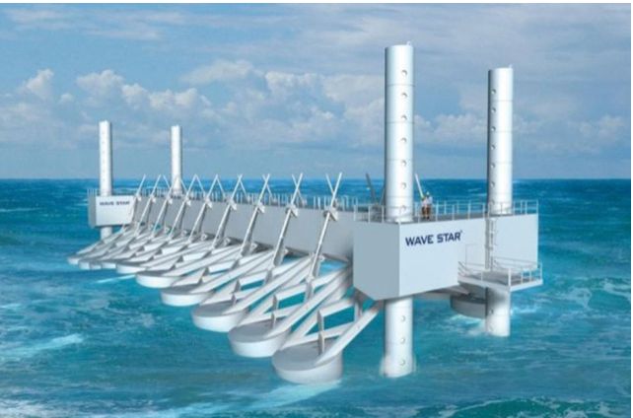
I. NĂNG LƯỢNG TÁI TẠO VÀ NĂNG LƯỢNG KHÔNG TÁI TẠO
1. Năng lượng tái tạo
Năng lượng tái tạo là năng lượng từ những nguồn năng lượng vô hạn như năng lượng mặt trời, gió, mưa, thủy triều, sóng và địa nhiệt.
Năng lượng tái tạo là gì?
Năng lượng tái tạo

Slide 7
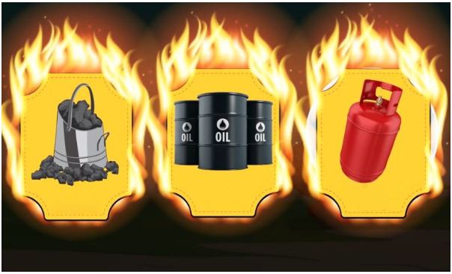
I. NĂNG LƯỢNG TÁI TẠO VÀ NĂNG LƯỢNG KHÔNG TÁI TẠO
2. Năng lượng không tái tạo
Năng lượng không tái tạo là năng lượng được khai thác từ các nguồn tài nguyên như than đá, dầu mỏ, hạt nhân,…. không thể được bổ sung, làm lại trong một thời gian ngắn.
Năng lượng không tái tạo là gì?
Năng lượng hóa thạch hay năng lượng không tái tạo

Slide 8
I. NĂNG LƯỢNG TÁI TẠO VÀ NĂNG LƯỢNG KHÔNG TÁI TẠO
Nguồn gốc của năng lượng tái tạo và năng lượng không tái tạo?
** Nguồn gốc của năng lượng tái tạo: Năng lượng tái tạo là dạng năng lượng được cung cấp bởi những nguồn nguyên liệu có sẵn trong tự nhiên và không bao giờ cạn kiệt hoặc có thời gian sử dụng rất lớn như năng lượng mặt trời, gió, nước, thủy triều, địa nhiệt, sinh khối,…
** Nguồn gốc của năng lượng không tái tạo: Nguồn năng lượng không tái tạo được hình thành nhờ sự phân hủy xác động thực vật qua hàng triệu năm và chiếm tỉ lệ cao nhất trong các dạng năng lượng được con người sử dụng.

Slide 9
I. NĂNG LƯỢNG TÁI TẠO VÀ NĂNG LƯỢNG KHÔNG TÁI TẠO
Em hãy kể tên một số dạng nhiên liệu hóa thạch và giải thích tại sao nguồn nhiên liệu này lại là nguồn năng lượng không tái tạo.
Than đá, Dầu mỏ,Khí đốt

Slide 10
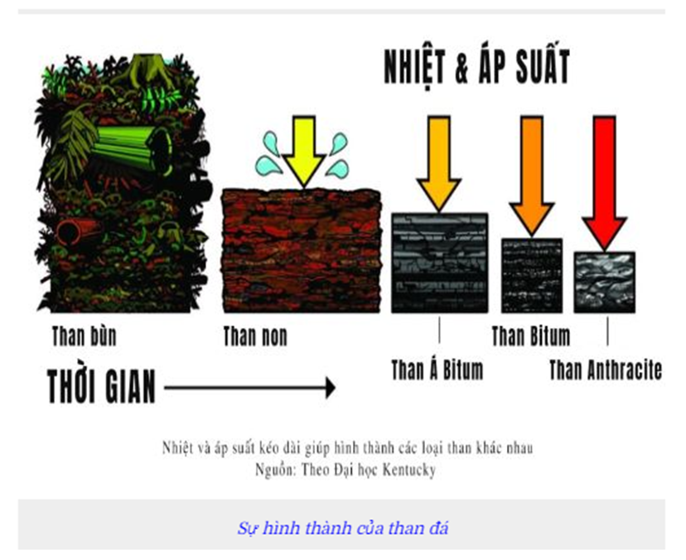
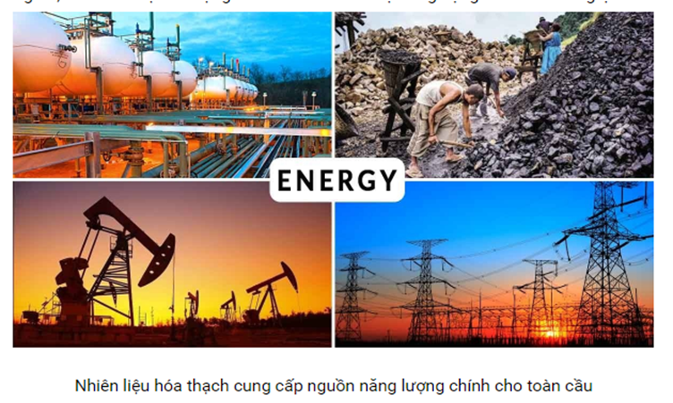
I. NĂNG LƯỢNG TÁI TẠO VÀ NĂNG LƯỢNG KHÔNG TÁI TẠO
⇒ Hầu hết, các quốc gia phát triển đều phụ thuộc vào năng lượng không tái tạo ( năng lượng hóa thạch)

Slide 11
I. NĂNG LƯỢNG TÁI TẠO VÀ NĂNG LƯỢNG KHÔNG TÁI TẠO
Nguồn năng lượng
Nguồn năng lượng không tái tạo
Nhiên liệu hóa thạch
Nhiên liệu hạt nhân
Nguồn năng lượng tái tạo
Năng lượng sinh học
Bức xạ mặt trời

Slide 12
I. NĂNG LƯỢNG TÁI TẠO VÀ NĂNG LƯỢNG KHÔNG TÁI TẠO
 | Năng lượng tái tạo | Năng lượng không tái tạo
Giống nhau
Khác nhau | Năng lượng tái tạo |  | Năng lượng không tái tạo
Trữ lượng
Thời gian sử dụng
Giá thành
Ưu điểm
Nhược điểm
Hãy thảo luận nhóm và phân biệt năng lượng tái tạo và năng lượng không tái tạo.
Cung cấp năng lượng có ích phục vụ nhu cầu sử dụng của con người.
Vô hạn
Có giới hạn
Sẽ cạn kiệt sau một thời gian nếu không có kế hoạch khai thác và tiêu thụ hợp lý
Không bao giờ cạn kiệt
Cao
Không quá cao
+ Có trữ lượng vô hạn có tiềm năng thay thế các nguồn năng lượng không tái tạo.
+ Giảm khí thải gây ra hiệu ứng nhà kính và tránh được các hậu quả có hại đến môi trường
+ Có thể sử dụng được vào bất kỳ thời điểm nào trong ngày hoặc trong năm, bất kể điều kiện thời tiết.
+ Chi phí khai thác và giá thành thương mại không quá cao.
Không ổn định còn phụ thuộc vào thời tiết vị trí xây dựng nhà máy chi phí xây dựng và khai thác cao
Sinh ra những khí thải độc hại tạo ra hiệu ứng nhà kính và gây ô nhiễm môi trường.

Slide 13
II. VAI TRÒ CỦA NĂNG LƯỢNG TÁI TẠO
+ Năng lượng tái tạo có trữ lượng vô hạn ⇒ có tiềm năng thay thế các nguồn năng lượng không tái tạo như năng lượng hóa thạch năng lượng hạt nhân bởi điều này góp phần tránh được các hậu quả có hại đến môi trường
Vai trò của việc sử dụng năng lượng tái tạo đối với sự phát triển của con người ?
Ví dụ: nhiên liệu sinh học cho thấy nhiều ưu điểm vượt trội so với nhiên liệu hóa thạch như được chế tạo dễ dàng từ sinh khối phát triển bền vững nhờ khả năng tái tạo và phân hủy sinh học tốt.

Slide 14
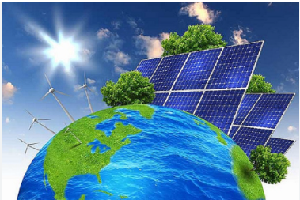
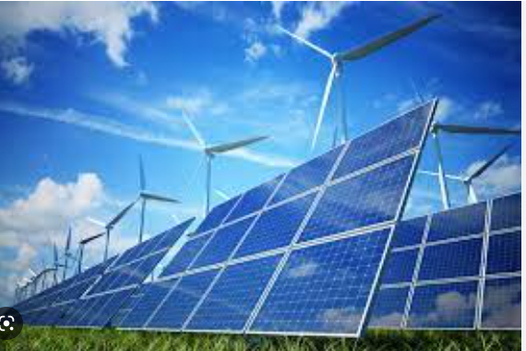
II. VAI TRÒ CỦA NĂNG LƯỢNG TÁI TẠO
+ Việc phát triển năng lượng tái tạo được xem là bước đi tiên phong cho việc giảm khí thải gây ra hiệu ứng nhà kính ⇒ hướng tới một nền tăng trưởng năng lượng xanh hiện đại.
Hãy cho biết lợi ích và tác hại đối với môi trường khi sử dụng năng lượng tái tạo ?

Slide 15
II. VAI TRÒ CỦA NĂNG LƯỢNG TÁI TẠO
+ Việc sử dụng nguồn năng lượng tái tạo là chiến lược phù hợp quan trọng vì ít rủi ro hơn góp phần tăng cường nguồn cung cấp trong nước giảm thiểu sự phụ thuộc vào nguồn năng lượng nhập khẩu nước ngoài đảm bảo an ninh năng lượng quốc gia đồng thời giảm tác động làm biến đổi khí hậu bảo vệ môi trường.
Hãy cho biết lợi ích và tác hại đối với môi trường khi sử dụng năng lượng không tái tạo ?

Slide 16
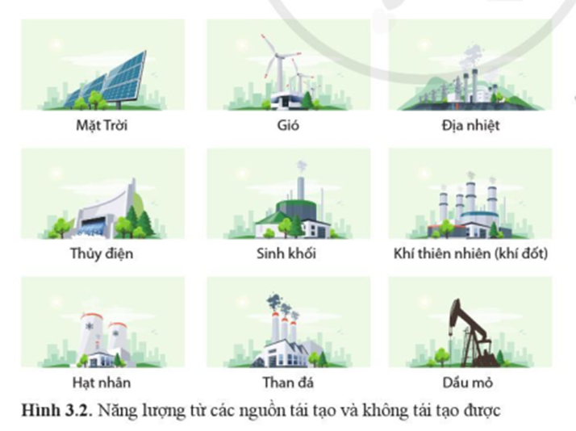
III. CÁC LOẠI NĂNG LƯỢNG TÁI TẠO
Hãy tìm hiểu, thảo luận nhóm và trả lời các ý sau: Có những loại năng lượng tái tạo nào? Ưu và nhược điểm của chúng là gì? Làm thế nào thu được năng lượng tái tạo?

Slide 17
III. CÁC LOẠI NĂNG LƯỢNG TÁI TẠO
- Có 6 loại năng lượng tái tạo: năng lượng mặt trời, gió, nước, thủy triều, địa nhiệt, sinh khối.
- Ưu điểm:
+ Có trữ lượng vô hạn có tiềm năng thay thế các nguồn năng lượng không tái tạo.
+ Giảm khí thải gây ra hiệu ứng nhà kính và tránh được các hậu quả có hại đến môi trường.
- Nhược điểm: Không ổn định còn phụ thuộc vào thời tiết vị trí xây dựng nhà máy chi phí xây dựng và khai thác cao.

Slide 18
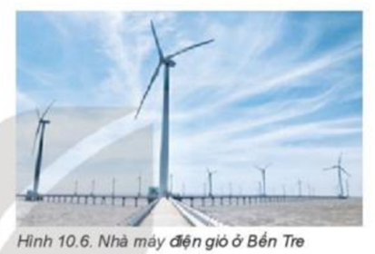
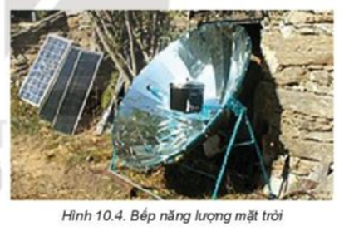
III. CÁC LOẠI NĂNG LƯỢNG TÁI TẠO
Để thu được năng lượng tái tạo:
- Sử dụng một số công nghệ thu năng lượng tái tạo như: công nghệ thu năng lượng mặt trời, công nghệ thu năng lượng gió, công nghệ thu năng lượng địa nhiệt,…
Làm thế nào thu được năng lượng tái tạo?

Slide 19
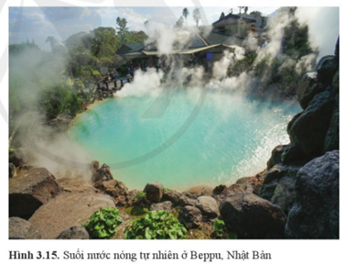
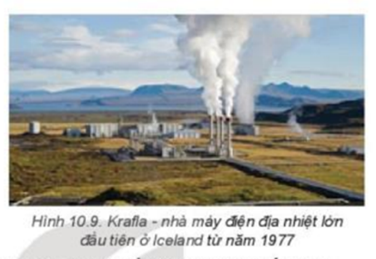
III. CÁC LOẠI NĂNG LƯỢNG TÁI TẠO
Để thu được năng lượng tái tạo:
- Sử dụng một số công nghệ thu năng lượng tái tạo như: công nghệ thu năng lượng mặt trời, công nghệ thu năng lượng gió, công nghệ thu năng lượng địa nhiệt,…

Slide 20
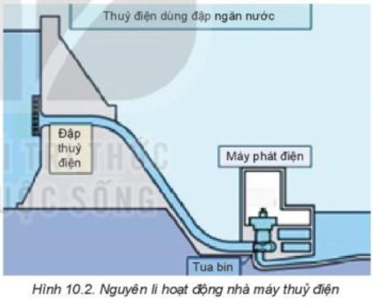
VI. MỘT SỐ CÔNG NGHỆ CƠ BẢN THU ĐƯỢC NĂNG LƯỢNG TÁI TẠO
1. THỦY ĐIỆN
Nguyên lý hoạt động nhà máy thủy điện

Slide 21
VI. MỘT SỐ CÔNG NGHỆ CƠ BẢN THU ĐƯỢC NĂNG LƯỢNG TÁI TẠO
1. THỦY ĐIỆN
Nguyên lý hoạt động nhà máy thủy điện
+ Các nhà máy thủy điện trữ nước tại các đập nước từ song hoặc là do con người tạo ra, cho dòng nước chảy từ trên cao xuống thông qua các ống và làm quay tuabin máy phát điện.
+ Máy phát điện chuyển động năng của nước thành điện năng

Slide 22
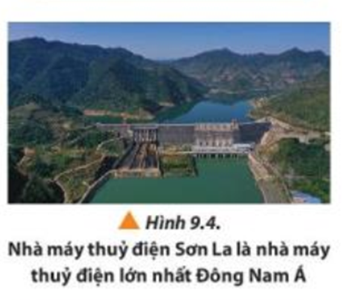
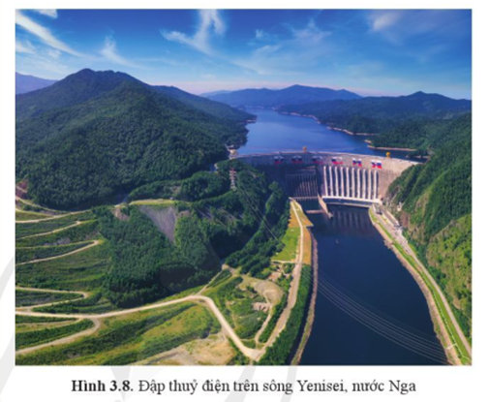
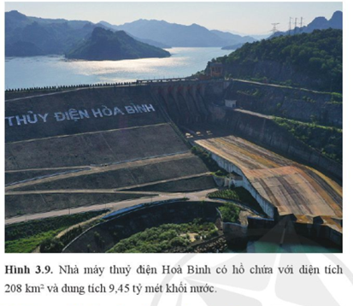
VI. MỘT SỐ CÔNG NGHỆ CƠ BẢN THU ĐƯỢC NĂNG LƯỢNG TÁI TẠO
1. THỦY ĐIỆN
Ba nhà máy thủy điện có công suất lớn nhất Việt Nam: thủy điện Sơn La (2400 MW); thủy điện Hòa Bình ( 1920 MW); thủy điện Lai Châu ( 1200 MW).
Hãy tìm hiểu một số nhà máy thủy điện ở Việt Nam:
Kể tên ba nhà máy thủy điện có công suất lớn. Nhận xét lợi ích các nhà máy thủy điện mang lại và nguy cơ gây mất cân bằng hệ sinh thái do nhà máy thủy điện có thể gây ra. Tại sao các nhà máy thủy điện chủ yếu được xây dựng ở miền núi?

Slide 23
VI. MỘT SỐ CÔNG NGHỆ CƠ BẢN THU ĐƯỢC NĂNG LƯỢNG TÁI TẠO
1. THỦY ĐIỆN
- Lợi ích của các nhà máy thủy điện: cung cấp năng lượng có ích để phục vụ nhu cầu sử dụng của con người, không sử dụng nhiên liệu hóa thạch → không thải ra khí nhà kính → hạn chế ô nhiễm không khí.
- Nguy cơ gây mất cân bằng của hệ sinh thái xung quanh: việc sử dụng nước tích trữ gây khó khăn cho nông nghiệp, thay đổi dòng chảy tự nhiên của các con sông, tác động tiêu cực đến hệ sinh thái và sự suy giảm đa dạng sinh học.

Slide 24
VI. MỘT SỐ CÔNG NGHỆ CƠ BẢN THU ĐƯỢC NĂNG LƯỢNG TÁI TẠO
1. THỦY ĐIỆN
- Nhà máy thủy điện chủ yếu xây dựng ở miền núi: các nhà máy thủy điện được xây dựng ở vùng cao để cho dòng nước chảy từ trên cao xuống thông qua các ống làm quay tuabin máy phát điện.
Tuy nhiên, việc sử dụng nước tích trữ cũng gây khó khan cho nông nghiệp. Các dự án nhà máy thủy điện lớn có thể phá vỡ sự cân bằng của hệ sinh thái xung quanh.

Slide 25
VI. MỘT SỐ CÔNG NGHỆ CƠ BẢN THU ĐƯỢC NĂNG LƯỢNG TÁI TẠO
2. CÔNG NGHỆ NHIÊN LIỆU SINH HỌC
- Năng lượng sinh học bắt nguồn từ quá trình chuyển đổi sinh khối, là các chất hữu cơ dễ phân hủy có nguồn gốc từ thực vật, động vật.
- Nhiên liệu sinh học thu được nhờ chuyển hóa sinh khối nhiên liệu ở dạng lỏng hoặc khí.
Hãy tìm hiểu và thảo luận công nghệ sản xuất khí sinh học:
Chu trình sản xuất khí sinh học như thế nào? Các yêu cầu thiết kế công trình khí sinh học nhỏ như thế nào? Tại sao cần thực hiện các yêu cầu đó?

Slide 26
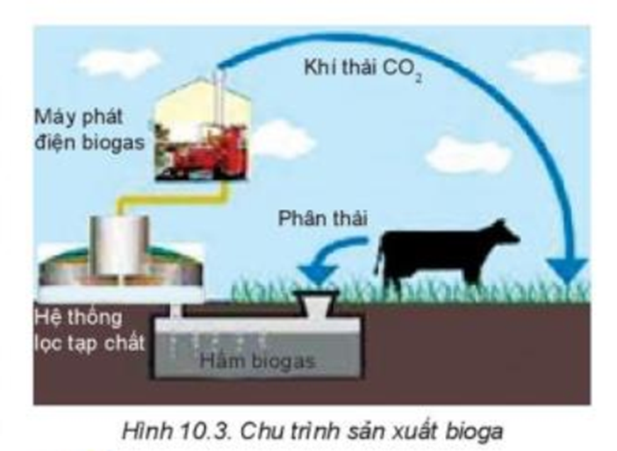
VI. MỘT SỐ CÔNG NGHỆ CƠ BẢN THU ĐƯỢC NĂNG LƯỢNG TÁI TẠO
2. CÔNG NGHỆ NHIÊN LIỆU SINH HỌC
Sinh khối là các chất hữu cơ dễ phân hủy có nguồn gốc từ thực vật hay động vật như gỗ và các cây trồng nông nghiệp, chất thải hữu cơ từ động vật

Slide 27
VI. MỘT SỐ CÔNG NGHỆ CƠ BẢN THU ĐƯỢC NĂNG LƯỢNG TÁI TẠO
2. CÔNG NGHỆ NHIÊN LIỆU SINH HỌC
- Thiết bị hoạt động theo chế độ nạp nguyên liệu bổ sung thường xuyên hàng ngày. Thiết bị gồm 5 bộ phận:
1. Bộ phận phân huỷ: là nơi chứa nguyên liệu đảm bảo những điều kiện thuận lợi cho quá trình phần huỷ kỵ khí sinh ra. Đây là bộ phận chủ yếu của thiết bị.
2. Bộ phận chứa khí: khí sinh ra từ bộ phận phân huỷ được thu và chứa ở đây. Yêu cầu cơ bản của bộ phận chứa khí là phải kín khí.
3. Lối vào: Là nơi nạp nguyên liệu bổ sung vào bộ phận phân huỷ.
4. Lối ra: Nguyên liệu sau khi phân huỷ được lấy ra qua đây để nhường chổ cho nguyên liệu.

Slide 28
VI. MỘT SỐ CÔNG NGHỆ CƠ BẢN THU ĐƯỢC NĂNG LƯỢNG TÁI TẠO
2. CÔNG NGHỆ NHIÊN LIỆU SINH HỌC
- Các yêu cầu thiết kế công trình khí sinh học nhỏ:
+ Áp suất khí và chiều dày lớp đất lấp trên vòm bể phân huỷ của thiết bị nắp cố định phải được tính toán sao cho vòm bể không bị nứt vỡ khi làm việc.
+ Các bể phải chịu được tải trọng di động bằng 200 kg/m².
+ Tỉ lệ pha loãng đảm bảo sao cho cơ chất có hàm lượng chất khô là 9 - 10% đối với phân động vật, 20 - 22% đối với thực vật.
+ Thời gian lưu đối với phân động vật đảm bảo không nhỏ hơn giá trị tương ứng với nhiệt độ qui định.

Slide 29
VI. MỘT SỐ CÔNG NGHỆ CƠ BẢN THU ĐƯỢC NĂNG LƯỢNG TÁI TẠO
3. CÔNG NGHỆ THU NĂNG LƯỢNG MẶT TRỜI
Năng lượng Mặt Trời là quá trình chuyển hóa năng lượng từ dạng ánh sáng Mặt trời sang các dạng năng lượng nào?
Năng lượng Mặt Trời là quá trình chuyển hóa năng lượng từ ánh sáng Mặt trời sang các dạng năng lượng khác có thể sử dụng được: quang điện Mặt trời, điện nhiệt Mặt trời, sưởi ấm và làm mát bằng năng lượng Mặt trời.
Liệt kê một số thiết bị sử dụng năng lượng mặt trời mà em biết ?
Một số công nghệ thu năng lượng mặt trời trực tiếp: bếp năng lượng mặt trời, máy nước nóng năng lượng mặt trời,….

Slide 30
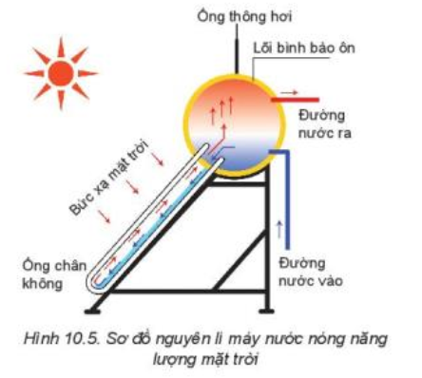
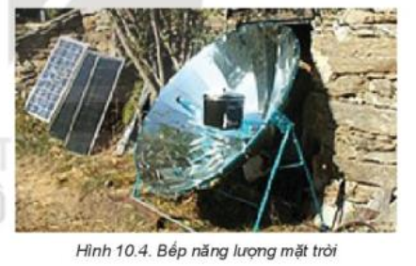
VI. MỘT SỐ CÔNG NGHỆ CƠ BẢN THU ĐƯỢC NĂNG LƯỢNG TÁI TẠO
3. CÔNG NGHỆ THU NĂNG LƯỢNG MẶT TRỜI

Slide 31
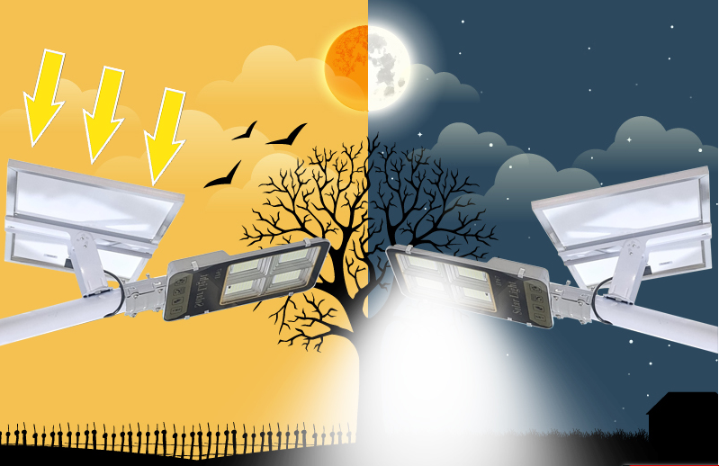
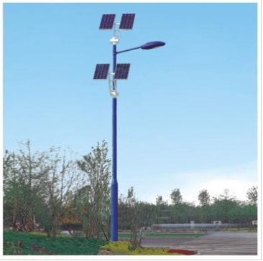
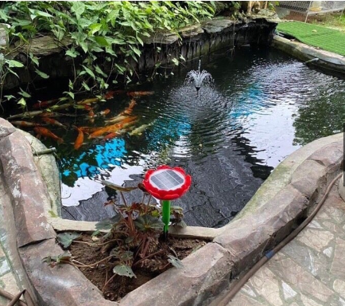
VI. MỘT SỐ CÔNG NGHỆ CƠ BẢN THU ĐƯỢC NĂNG LƯỢNG TÁI TẠO
3. CÔNG NGHỆ NHIÊN LIỆU MẶT TRỜI

Slide 32
VI. MỘT SỐ CÔNG NGHỆ CƠ BẢN THU ĐƯỢC NĂNG LƯỢNG TÁI TẠO
4. CÔNG NGHỆ THU NĂNG LƯỢNG MẶT TRỜI
1.Lợi ích các nhà máy điện Mặt trời mang lại:
+ Cung cấp năng lượng có ích phục vụ nhu cầu sử dụng của con người.
+ Hạn chế khí thải nhà kính.
2. Phần lớn các dự án điện Mặt trời ở Việt Nam tập trung nhiều ở miền Trung và miền Nam: số ngày nắng nhiều hơn ở miền Bắc, gió,….
Hãy tìm hiểu và thảo luận:
Nhận xét lợi ích các nhà máy điện Mặt trời mang lại.
Giải thích tại sao phần lớn các dự án điện Mặt Trời ở Việt Nam tập trung nhiều ở miền Trung và miền Nam.

Slide 33
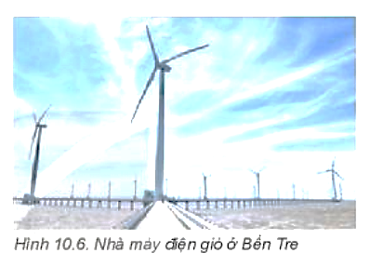
VI. MỘT SỐ CÔNG NGHỆ CƠ BẢN THU ĐƯỢC NĂNG LƯỢNG TÁI TẠO
2. CÔNG NGHỆ THU NĂNG LƯỢNG GIÓ
Năng lượng gió được sử dụng để làm gì?
Năng lượng gió là động năng của gió được khai thác để sản xuất điện thông qua các tuabin gió.
Các tuabin gió hoạt động sẽ có tác dụng chuyển hóa động năng của gió thành điện năng. Tuabin gió được đặt trên trụ cao để đón năng lượng gió giúp tốc độ quay của tuabin nhanh hơn. Khi có gió, cánh quạt sẽ quay làm quay tuabin máy phát điện, nhờ đó tạo ra điện năng.
Nguyên lý hoạt động của tuabin gió?

Slide 34
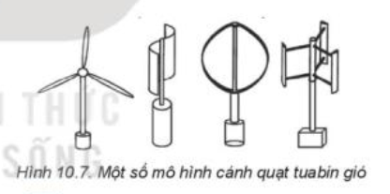
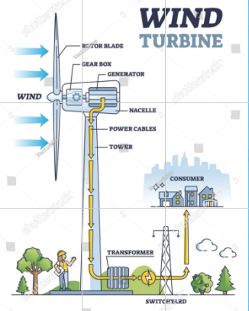
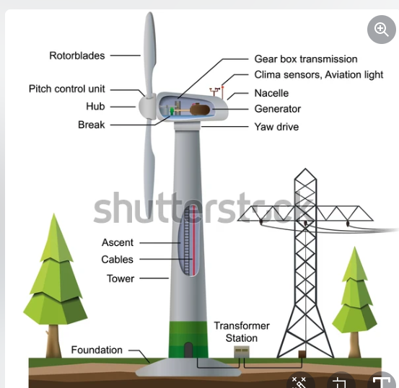
VI. MỘT SỐ CÔNG NGHỆ CƠ BẢN THU ĐƯỢC NĂNG LƯỢNG TÁI TẠO
4. CÔNG NGHỆ THU NĂNG LƯỢNG GIÓ
Kích thước của các loại tuabin gió được thiết kế rất khác nhau. Chiều dài của các cánh quạt là yếu tố để xác định lượng điện mà tuabin gió có thể tạo ra. Nhiều loại mô hình tuabin điện gió vẫn đang được tiếp tục phát triển.
Tìm hiểu một số mô hình cánh quạt tuabin gió và nhận xét ưu điểm, nhược điểm của tuabin gió trục đứng và tuabin gió trục ngang.

Slide 35
4. CÔNG NGHỆ THU NĂNG LƯỢNG GIÓ
 | Ưu điểm | Nhược điểm
Tuabin gió trục đứng
Tuabin gió trục ngang
+ Có thể hoạt động với tốc độ gió thấp và không phụ thuộc vào hướng gió.
+ Có trọng tâm thấp, ổn định, an toàn, giảm nguy cơ bị lật.
+ Chiếm diện tích sử dụng nhỏ hơn, có thể đặt ở nhiều nơi.
+ Tạo ra tiếng ồn nhỏ.
+ Mất nhiều thời gian để tạo ra điện.
+ Hiệu suất thấp hơn, tạo ra ít điện năng hơn.
+ Chi phí lắt đặt ban đầu cao.
+ Tạo ra tiếng ồn lớn.
+ Phải lắp đặt trên cao để không có vật cản nên dễ bị lật.
+ Cánh quạt lớn chiếm nhiều diện tích.
+ Hiệu suất cao hơn, tạo ra nhiều điện năng hơn.
+ Thiết kế truyền thống nên dễ dàng lắp đặt và bảo trì.

Slide 36
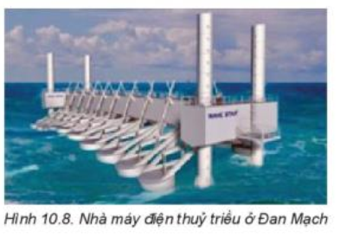
VI. MỘT SỐ CÔNG NGHỆ CƠ BẢN THU ĐƯỢC NĂNG LƯỢNG TÁI TẠO
5. NĂNG LƯỢNG ĐẠI DƯƠNG
Nguồn năng lượng từ các đại dương bao gồm:
+ Năng lượng thủy triều: năng lượng tiềm năng liên quan tới các triều cường, có thể được khai thác bằng cách xây dựng xây dựng đập hoặc các công trình xây dựng khác ngang qua cửa sông để tạo thành dòng nước có thể làm quay tuabin máy phát điện
+ Các dòng thủy triều: động năng của các dòng thủy triều có thể được sử dụng để làm quay tuabin máy phát điện

Slide 37
VI. MỘT SỐ CÔNG NGHỆ CƠ BẢN THU ĐƯỢC NĂNG LƯỢNG TÁI TẠO
5. NĂNG LƯỢNG ĐẠI DƯƠNG
Nguồn năng lượng từ các đại dương bao gồm:
+ Năng lượng song: động năng và thế năng của sóng đại dương có thể được khai thác để sản xuất điện.
+ Năng lượng nhiệt đại dương: nhiệt độ giữa bề mặt nước biển và nước sâu có sự chênh lệch, có thể được khai thác để chuyển đổi năng lượng nhiệt đại dương thành điện năng.

Slide 38
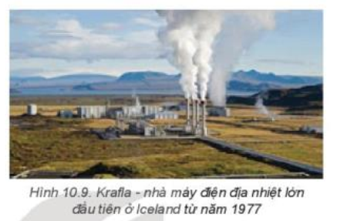
VI. MỘT SỐ CÔNG NGHỆ CƠ BẢN THU ĐƯỢC NĂNG LƯỢNG TÁI TẠO
6. CÔNG NGHỆ THU NĂNG LƯỢNG ĐỊA NHIỆT
+ Năng lượng địa nhiệt từ các nguồn đá nóng, nước nóng ngầm dưới đất như núi lửa, suối nước nóng, hồ nước nóng……
+ Việc sử dụng những suối nước nóng được biết đến từ thời cổ đại, việc sử dụng điạ nhiệt cho mục đích công nghiệp được bắt đầu vào đầu thế kỷ 19 ở Italia.
+ Vào thế kỷ 20, việc sử dụng năng lượng địa nhiệt để sản xuất điện đã đạt được những thành công nhất định.

Slide 39
EM CÓ BIẾT?
Việc sử dụng năng lượng tái tạo được coi là phương pháp hữu hiệu giúp con người từng bước giảm sự lệ thuộc vào các loại nhiên liệu hóa thạch và giảm ô nhiễm môi trường.
Các nhà khoa học đã chỉ ra rằng lắp đặt các nhà máy điện gió và năng lượng mặt trời tại sa mạc Sahara ở châu Phi không chỉ làm chậm quá trình nóng lên của Trái Đất mà còn giúp tăng lượng mưa dù nhỏ xong mang lại nhiều lợi ích đối với khu vực khô nóng của châu lục này.

Slide 40
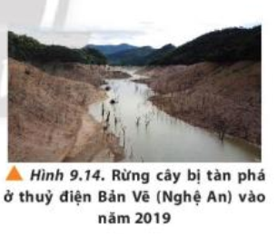
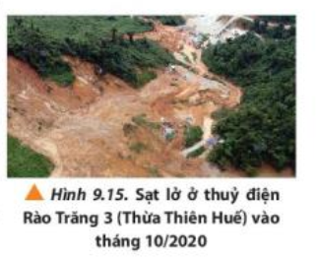
TUY NHIÊN, bên cạnh những lợi ích của việc sử dụng năng lượng tái tạo thì vẫn đang tồn tại những hạn chế khi sử dụng năng lượng tái tạo.
Quá trình xây đập thủy điện xâm chiếm diện tích rừng, làm giảm diện tích cây xanh.
Vùng hạ lưu lũ lụt vào mùa mưa, thiếu nước vào mùa khô do việc xả nước và tích nước của đập thủy điện, ảnh hưởng đến thảm thực vật xung quanh.

Slide 41
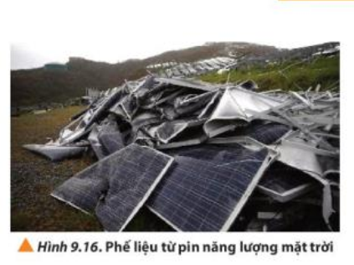
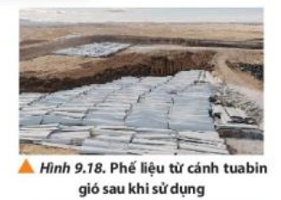
Thủy điện có tạo ra khí làm tăng hiệu ứng nhà kính: xác động vật và thực vật khi chìm dưới lòng hồ của đập thủy điện trong thời gian dài sẽ phân hủy trong môi trường yếm khí sinh, ra một lượng lớn khí metan và khí cacbonic làm tăng phát thải khí nhà kính.
Điện mặt trời là nguồn nhiên liệu thiên nhiên vô tận cùng với điều kiện thuận lợi và khí hậu năng lượng mặt trời sẽ mang lại hiệu quả kinh tế cao Nếu được khai thác triệt để. Tuy nhiên, các tấm pin năng lượng mặt trời có tuổi thọ chỉ khoảng 15 -20 năm và giá thành sản xuất còn khá cao cùng với việc xử lý lượng rác thải công nghệ này là vấn đề đáng quan tâm

Slide 42
Mỗi câu hỏi trả lời trong 1 phút, các đội giơ bảng trả lời – Đúng câu được cá. Mỗi con cá mang 9 điểm
NHIỆM VỤ
GO

Slide 43
Thời gian hình thành của nhiên liệu hóa thạch là
D. Hàng triệu năm
A. 1 -2 năm
C. 10 – 50 năm
B. 50 – 100 năm
D. Hàng triệu năm

Slide 44
Dạng năng lượng hóa thạch mà chúng ta sử dụng hàng này là
D. Cả A, B, C đều đúng
A. Than đá
B. Khí gas
D. Cả A, B, C đều đúng
C. Dầu mỏ

Slide 45
Hiện nay, có bao nhiêu dạng năng lượng tái tạo được sử dụng rộng rãi ?
A. 4
C.3
D. 5
A. 4
B. 7

Slide 46
Nhà máy thủy điện có công suất lớn nhất ở nước ta là
A. Thủy điện Sơn La
B. Thủy điện Hòa Bình
D. Thủy điện Lai Châu
A. Thủy điện Sơn La
C. Thủy điện Trị An

Slide 47
Vào cuối thế kỷ XIX, hệ thống cung cấp nước nóng đầu tiên đã hoạt động ở quốc gia nào?
C. Mỹ
A. Anh
D. Đức
C. Mỹ
B. Pháp

Slide 48
Tại sao phần lớn các dự án điện Mặt trời ở nước ta đều tập trung nhiều ở miền Trung và miền Nam?
B. Số ngày nắng nhiều
A. Do trình độ người dân cao
D. Do địa hình đồi dốc
B. Số ngày năng nhiều
C. Do mật độ dân số thấp

Slide 49
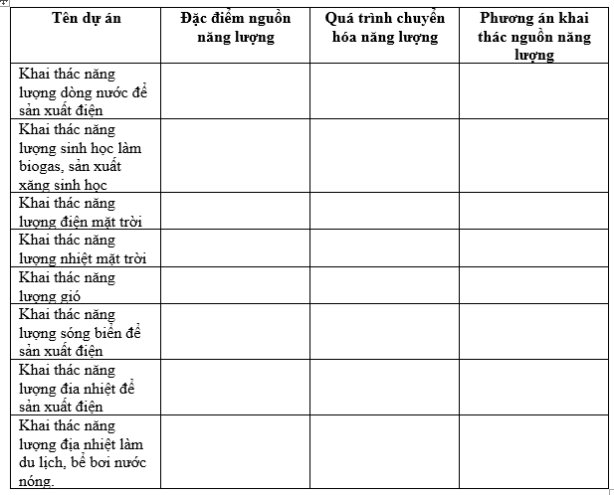
CỦNG CỐ VÀ GIAO NHIỆM VỤ VỀ NHÀ
Trình bày ngắn gọn về 6 loại năng lượng tái tạo theo các nội dung như sau:
Mỗi nhóm chọn một dự án và hoàn thành dự án.

Slide 50
Cảm ơn quý thầy cô và các em!

